Slide 1
Объекты, включенные в перечень для предоставления во владение и (или) пользование на долгосрочной основе субъектам малого и среднего предпринимательства

Slide 2
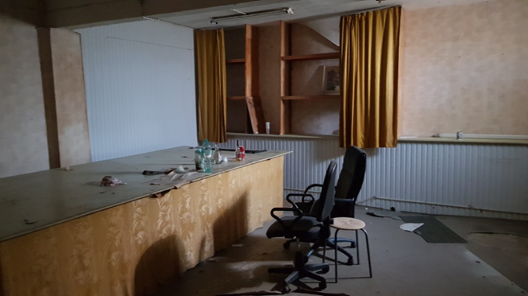
г. Сочи, Центральный район, пер. Донской, 20
Аренда
103,4 кв.м
Вход: отдельный
Назначение: административное, торговое, бытовые услуги, складское
Здание: многоквартирный дом
Сборный железобетон

Slide 3
г. Сочи, Хостинский район, ул. Чекменева, 32
Аренда
133,8 кв.м
Этаж: цоколь
Вход: отдельный
Назначение: складское
Здание: многоквартирный дом,
железобетон
Notes:
Г. Сочи, Хостинский район, ул. Чекменева, 32

Slide 4
г. Сочи, Хостинский район, ул. Чекменева, 34
Аренда
133,4 кв.м
Этаж: цоколь
Вход: отдельный
Назначение: складское
Здание: многоквартирный дом,
железобетон

Slide 5
г. Сочи, Центральный район, ул. Гагарина, 4
Аренда
72,8 кв.м
Этаж: подвал
Вход: из подъезда
Назначение: административное, торговое, бытовые услуги
Здание: многоквартирный дом

Slide 6
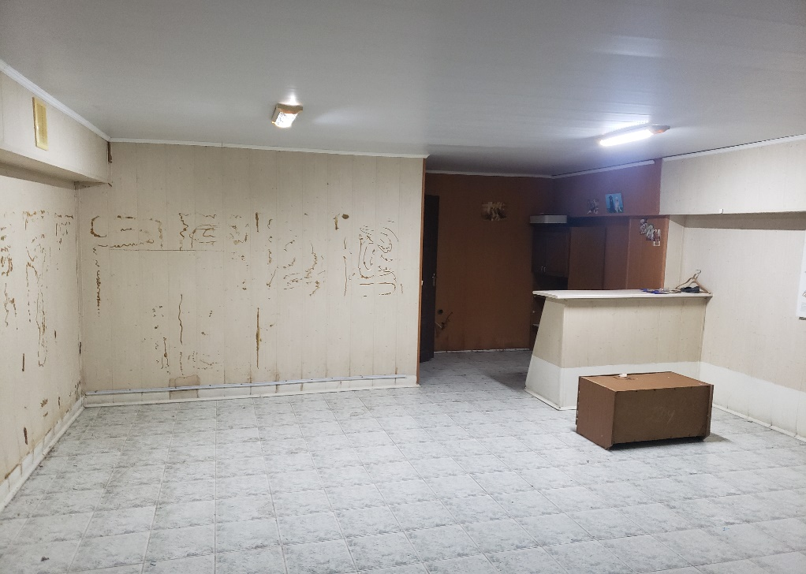
г. Сочи, Центральный район, ул. Гагарина, 4
Аренда
72,8 кв.м
Этаж: подвал
Вход: из подъезда
Назначение: административное, торговое, бытовые услуги
Здание: многоквартирный дом

Slide 7
г. Сочи, Лазаревский район, ул. Партизанская, 10
Аренда
33,5 кв.м
Этаж: цоколь
Вход: отдельный
Назначение: административное, торговое
Здание: многоквартирный дом

Slide 8
г. Сочи, Лазаревский район, ул. Партизанская, 10
Аренда
33,5 кв.м
Этаж: цоколь
Вход: отдельный
Назначение: административное, торговое
Здание: многоквартирный дом

Slide 9
г. Сочи, Лазаревский район, ул. Партизанская, 18
Аренда
70,3 кв.м
Этаж: цоколь
Вход: отдельный
Назначение: административное, торговое
Здание: многоквартирный дом

Slide 10
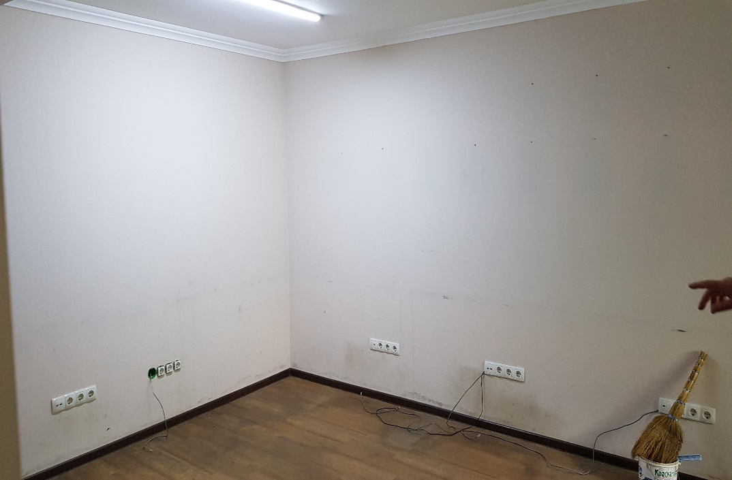
г. Сочи, Лазаревский район, ул. Партизанская, 18
Аренда
70,3 кв.м
Этаж: цоколь
Вход: отдельный
Назначение: административное, торговое
Здание: многоквартирный дом

Slide 11
г. Сочи, Адлерский район, ул. Голубые Дали, 58
Аренда
19,5 кв.м
Этаж: цоколь
Вход: отдельный
Назначение: административное, торговое
Здание: многоквартирный дом

Slide 12
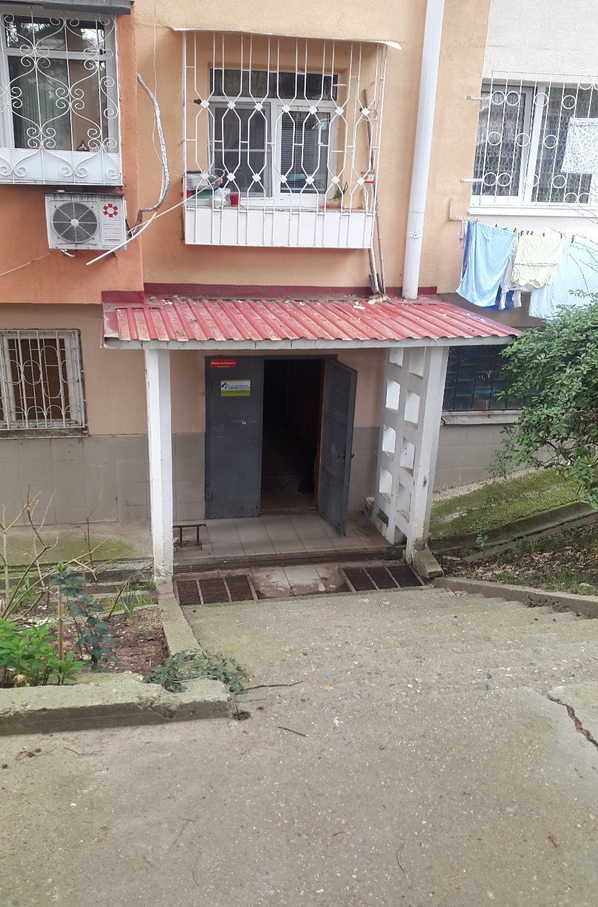
г. Сочи, Хостинский район, ул. Ворошиловская, 10
Аренда
16,1 кв.м
Этаж: цоколь
Вход: отдельный
Назначение: административное, торговое
Здание: многоквартирный дом

Slide 13
КОНТАКТНЫЕ ДАННЫЕ ОТВЕТСТВЕННЫХ ЛИЦ
ФИО: Карташов Руслан Викторович
Должность: начальник отдела приватизации и аренды муниципального имущества департамента имущественных отношений администрации муниципального образования городской округ город-курорт Сочи Краснодарского края
Номер телефона: 8(862)448-04-68
Адрес электронной почты: KartashovRV@sochiadm.ru

